Slide 1

স্বাগতম

Slide 2
শিক্ষক পরিচিতি
আসাদুর রহমান
সহকারী শিক্ষক,
শুক্রবাটি সরকারী প্রাথমিক বিদ্যালয়,
ধামইরহাট, নওগাঁ

Slide 3
পাঠ পরিচিতি
শ্রেণিঃ পঞ্চম শ্রেণি
বিষয়ঃ বাংলাদেশ ও বিশ্বপরিচয়
পাঠাংশঃ বাংলাদেশের ঐতিহাসিক স্থান ও নিদর্শন
পাঠঃ মহাস্থানগড় ও উয়ারী-বটেশ্বর
সময়ঃ ৪৫ মিনিট

Slide 4
শিখনফল
15.2.1: বাংলাদেশের মহাস্থানগড় ও উয়ারী-বটেশ্বর-এর নিদর্শন সম্পর্কে বলতে পারবে ।
১৫.২.২: এসব ঐতিহ্যের সাথে সংশ্লিষ্ট সময় ও সম্পর্ক বলতে পারবে ।

Slide 5
এসো ভিডিও দেখি
উয়ারি বটেশ্বর
মহাস্থানগড়

Slide 6
আজকের পাঠ
মহাস্থানগড় ও উয়ারী-বটেশ্বর

Slide 7
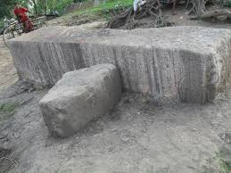
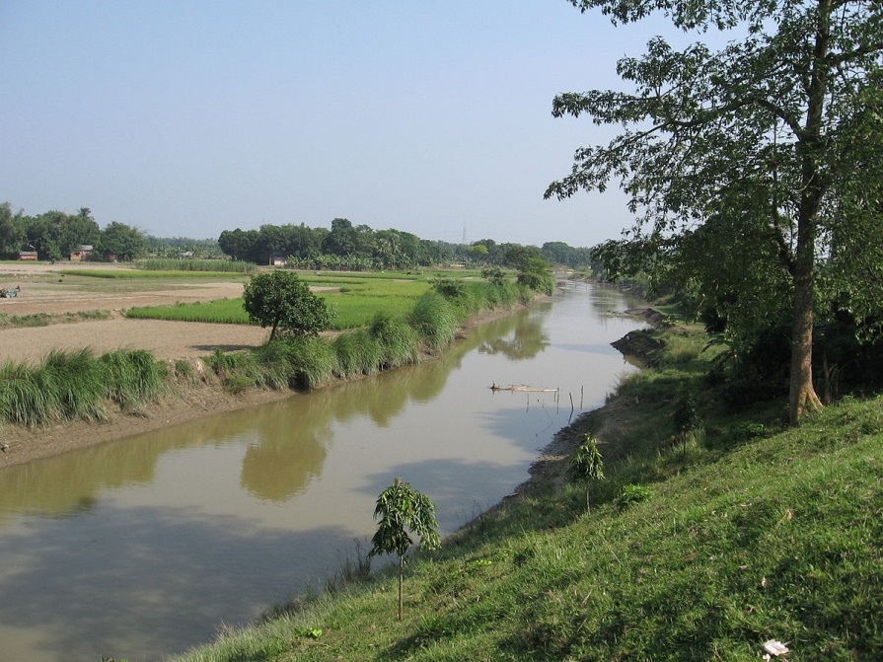
এসো আমরা ছবি দেখি ।
খোদাই পাথর
করতোয়া নদী
মহাস্থানগড়

Slide 8
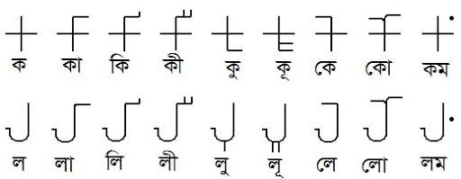
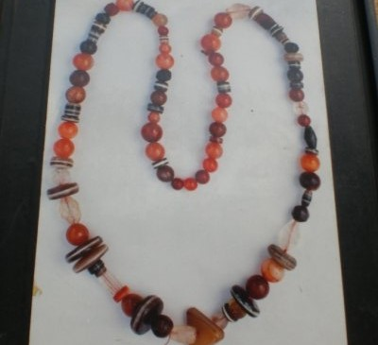
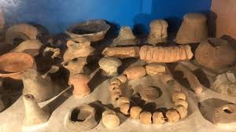
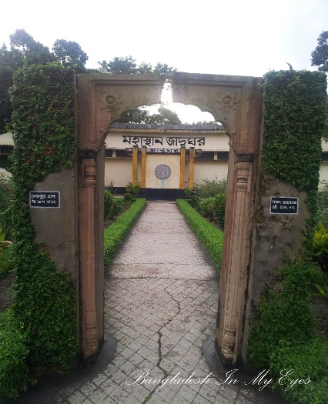
পোড়ামাটির ফলক
ব্রাক্ষীলিপি
পাথরের পুথির মালা
যাদুঘর
বিভিন্ন পোড়ামাটির বস্তু
দুর্গ
মহাস্থানগড়

Slide 9
মহাস্থানগড়
মহাস্থানগড় ৪০০ অব্দ থেকে ১৫০০ খ্রিষ্টাব্দ পর্যন্ত প্রায় ১৯০০ বছরের ইতিহাসের সাক্ষ্য বহন করে।
মৌর্য আমলে মহাস্থানগড় পুণ্ড্রনগর নামে পরিচিত ছিল ।
বগুড়া শহর থেকে প্রায় ১৮ কিলোমিটার উত্তরে করতোয়া নদীর তীরে মহাস্থানগড় অবস্থিত।
মহাস্থানগড়ে আমরা প্রাচীন দূর্গ,প্রাচীন ব্রাহ্মী শিলালিপি, মসজিদ, মন্দির, পোড়ামাটির ফলক, ভাস্কর্য,ধাতব মুদ্রা,পুঁতি,৩.3৫ মিটার লম্বা খোদাই পাথর ইত্যাদি দেখতে পাই ।

Slide 10
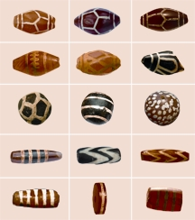
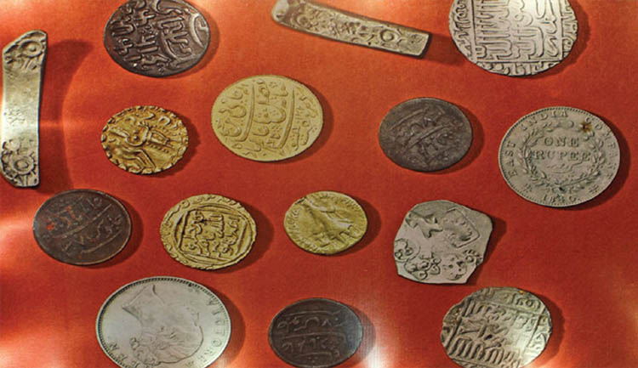
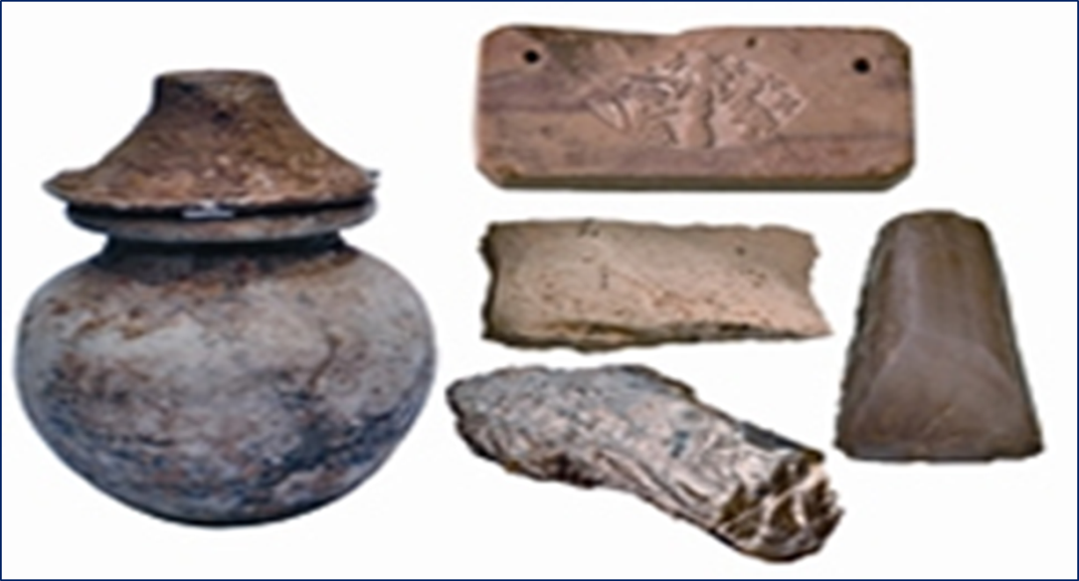
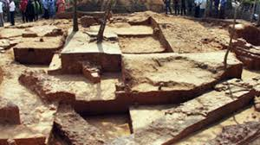
উয়ারী-বটেশ্বরের প্রাচীন নিদর্শনসমূহঃ
পাথরের পুঁতি
রৌপ্যমুদ্রা
পোড়ামাটির বস্তু
প্রাচীন বাড়ি

Slide 11
উয়ারী-বটেশ্বর
নরসিংদী জেলার উয়ারী ও বটেশ্বর নামক দুইটি গ্রামে খ্রিষ্টপূর্ব ৪৫০ অব্দের মৌর্য আমলের নিদর্শন পাওয়া গেছে।
এখানে আমরা রৌপ্যমুদ্রা,হাতিয়ার এবং পাথরের পুঁতি দেখতে পাই।

Slide 12
দলীয় কাজ
১। ক দল (মহাস্থানগড় ) সম্পর্কে ৫ টি বাক্য লিখ ।
২। খ দল উয়ারী-বটেশ্বর সম্পর্কে ৫ টি বাক্য লিখ ।

Slide 13
একক কাজ
প্রত্যেকের খাতায় মহাস্থানগড় ও উয়ারী-বটেশ্বর-এর ৩টি করে নিদর্শন লিখ ।

Slide 14
মূল্যায়ন
১। উয়ারি বটেশ্বর কোথায় অবস্থিত ?
২। মহাস্থানগড়ের অপর নাম কি ?
৩। মহাস্থানগড় কোন নদীর তীরে অবস্থিত ?
৪। বাংলাদেশের কয়েকটি ঐতিহাসিক স্থান এর নাম বল?

Slide 15
বাড়ীর কাজ
বাংলাদেশের ২টি ঐতিহাসিক স্থান সম্পর্কে জেনে আসবে ।

Slide 16
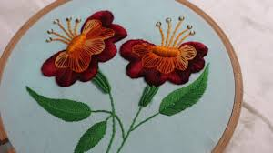
ধন্যবাদ

